Slide 1
「マイペース室」の提案
チーム堅揚げ
江袋有葉 小松杏南
田頭一樹 滝澤壮悦
問題解決の思考法
Notes:
1

Slide 2
目次
現状
潜在的ニーズ及び課題定義
コンセプト
プロダクト
期待される効果
Notes:
2

Slide 3
現状
ユーザー例:今野さん
勉強場所:自宅
なぜ自宅か? :「一人で勉強がしたいから」
しかし、犬を含めた誘惑が多く
集中が損なわれることがある
Notes:
3

Slide 4
現状
一人で勉強ができ、誘惑の少ない場所の例:「図書館」
なぜ使わないのか?
潜在的ニーズを探る
Notes:
4

Slide 5
潜在的ニーズ及び課題定義
考案した潜在的ニーズ
勉強をすぐに切り上げて、
他の事に切り替えられる
課題定義
「どうすれば即座に他の事へ
切り替えられる空間を作れるか?」
Notes:
5

Slide 6
コンセプト
ネットカフェ風の個室を
学内に設置する！
Notes:
6

Slide 7
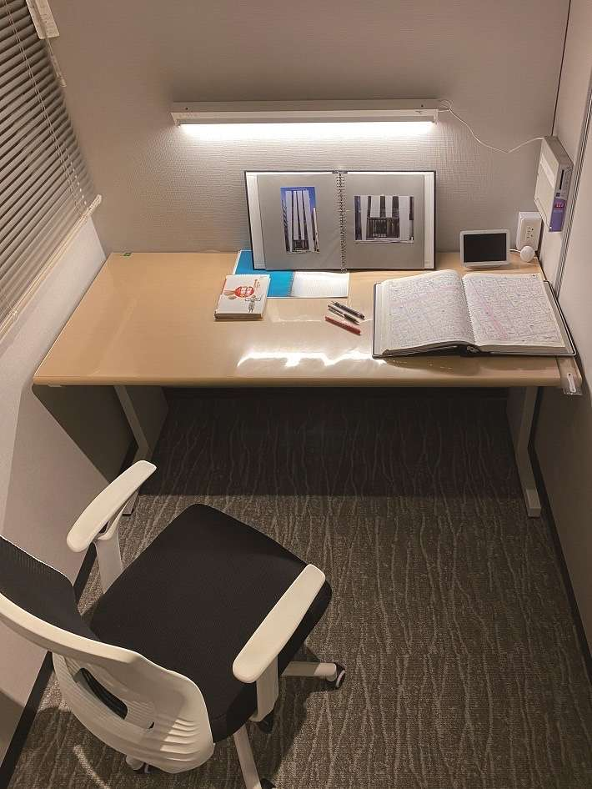
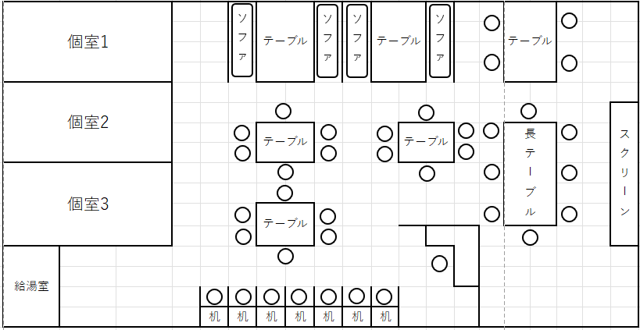
プロダクト
場所：ラーモンズの一角に3室
・給湯室を併設し、簡易的な食事が可能
・防音性を備えた壁
室内のイメージ
・リクライニングチェア
間取り図
Notes:
7

Slide 8
期待される効果
行動(勉強)と行動(睡眠、食事、etc...)の間が短縮される
自宅よりも優れた、誘惑の無い一人の環境で勉強が可能！
Notes:
8

Slide 9
ご清聴ありがとうございました
Notes:
9

